Slide 1
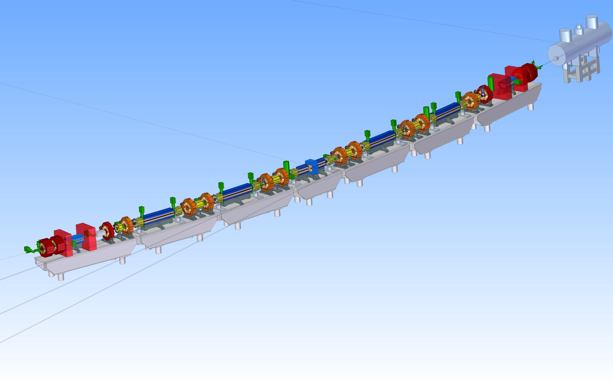
Проект магнитной системы синхротрона СКИФ
Институт ядерной физики им. Г.И. Будкера Сибирского отделения Российской академии
Автор: Е.Б. Левичев
В 2020 году завершен цикл работ по выбору окончательной конфигурации различных систем источника синхротронного излучения «СКИФ». Магнитная система основного кольца является одной из ключевых компонент проекта, которая определяет основные параметры и пользовательскую актуальность создаваемого источника. Главной целью работ была разработка рекордной по равновесному эмиттансу пучка магнитной структуры основного кольца с возможностью технической реализации составляющих магнитных элементов. В ходе работ была предложена оригинальная магнитная структура с рекордным в настоящее время эмиттансом для машин с энергией электронов 3 ГэВ (75 пкм·рад). Структура обеспечивает возможность использования мощных сверхпроводящих устройств для генерации пучков синхротронного и ондуляторного излучения.
3D модель магнитной системы супер-периода синхротрона СКИФ
Публикация: Левичев Е. Б. и др. Оптимизация магнитной структуры источника синхротронного излучения четвертого поколения СКИФ в Новосибирске. СИБИРСКИЙ ФИЗИЧЕСКИЙ ЖУРНАЛ 2020. Том 15, № 1

